Slide 1

Tävlingsplanering 2021

Slide 2
Agenda
Covid
Onlinecupen
Sverigecupen
Nationella tävlingar
Internationella tävlingar
Clinics / Meetings
Arrangemang
  Testa med en TV för att visa tid
  Skrivare eller skärm att visa resultat på

Slide 3
Covid
Inga tävlingar förrens 1:a Mars
FAI har frågat arrangörer för sista datum för att köra/avblåsa VM/EM
Lokala event

Slide 4
Onlinecupen
Vi kör denna även 2021. Arbetsgruppen beslutade att vi låter den vara orörd och har den kvar för det den skapades för, att få igång aktivitet på hemmafältet vid vissa tidpunkter.
Tidsperiod?
  Jan-Mars vintervariant
    AK bestämmer veckor som gäller och sen kör vi vanliga regelverket.
  April-September

Slide 5
Sverigecupen
Lotta tidtagare för alla tävlingar utom SM
Nytt poängsystem för Sverigecupen
Räkna alla tävlingar eller 3 bästa?
  Stryk den sämsta dock minst 3 tävlingar räknas
Sätta tidsram för cupen.
  Avslutningstävlingen är den sista som ingår i cupen. Vi kan ha senare tävlingar, men dessa får gå utanför.
  Start April – slut September
    Taget

Slide 6
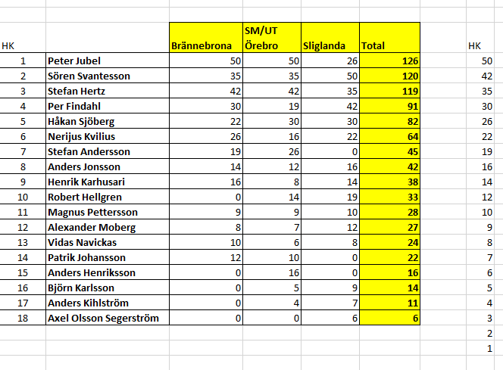
Poängberäkning Sverigecupen

Slide 7
Nationella tävlingar
Sverigecupen
  Örebro
    Ev samköra med E-Tuna F3K+ Pokalen. Före eller efter sommaren.
  Herrljunga
    24/4
  Brännebrona
  Gråbo
    25/4 F3K Pokalen
  Norberg
    Slutet september
  Linköping
    15/5
  Eskilstuna finns som alternativ för arrangemang.
  Stockholm som alternativ? Ev ihop med en F5J tävling.
SM (UT)
  2 dagars Brännebrona Augusti
F3K pokalen
  Gråbo se ovan
  Örebro se ovan

Slide 8
Internationella Tävlingar
Herten första helgen i Maj
VM Martin, Slovakien 10-17 Juli

Slide 9
Clinics / Meetings
Upplärning medhjälpare/tidtagare
  Taktik
  Skuggläsare
Genomgång av de olika momenten med taktik
  Kan köras ihop med F3K Pokalen.
Junior anpassning (meeting)
  Köra en söndag efter en tävling
  Gadda ihop juniorerna samtidigt

Slide 10
Arrangemang
Testa med en TV för att visa tid
  Kolla om det går att ladda upp resultat efter hand till GliderScore
  Testa med TV
Skrivare eller skärm att visa resultat på – se ovan
  AK kollar med Australiensaren
Manual för Glider score
  Lathund på svenska. SH kollar.
  Databas för hela Sverige SH kollar
Ljudanläggning?
Tävlingskalender sortering och fler kolumner SH kollar om möjligt.

